Slide 1
INSTITUTO JALISCIENSE DE LA VIVIENDA
Informe anual de actividades del
Director General 2017
Diciembre 2017

Slide 2
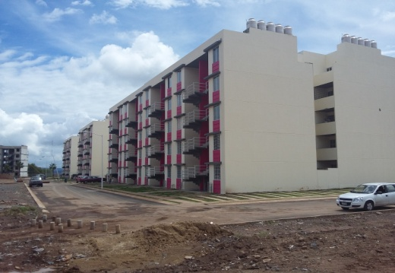
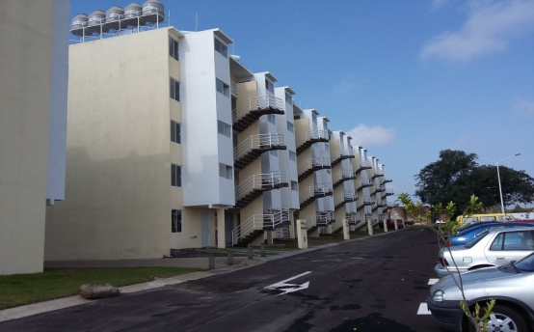
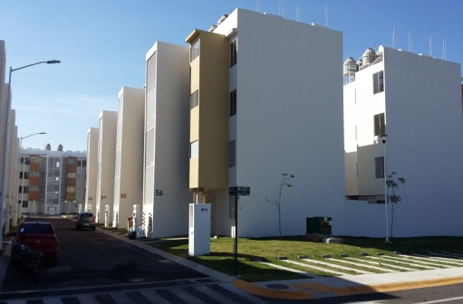
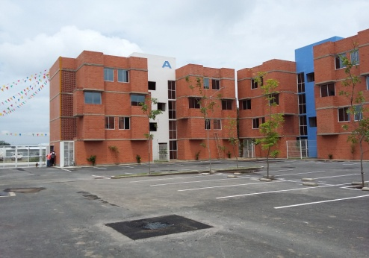
PROGRAMA DE CONSOLIDACIÓN DE RESERVAS URBANAS 2017
Instituto Jalisciense de la Vivienda
1
“Jardín Central II San Pedro, Tlaquepaque ”
“Jardines San Francisco Paquete 2 Zapopán”
“Misión La Valenciana Tonalá”
“Altos Tonalá II”

Slide 3
TOTAL DE PROYECTOS FIRMADOS Y APROBADOS PCRU 2017
Proyectos aprobados del Programa de Consolidación de Reservas Urbanas 2017 SEDATU - IJALVI
No. | Nombre del desarrollo | Municipio | # Acciones | Polígono | Monto de Subsidio
1 | Misión La Valenciana 2A | Tonalá | 160 | U2 | $4,000,000
2 | Jardín Central II paquete 2 | San Pedro Tlaquepaque | 64 | U1 | $1,920,000
3 | Jardines San Francisco paquete 2 | Zapopan | 144 | U2 | $3,600,000
4 | Altos Tonalá II | Tonalá | 66 | U1 | $1,980,000
 |  | Total | 434 | Total | $11,500,000

Slide 4
CONVENIO DE COLABORACIÓN CONAVI – IJALVI

Slide 5
Convenio de Colaboración entre la Comisión Nacional de Vivienda y este Instituto Jalisciense de la Vivienda.
En el marco del evento que se realizó el 28 de junio de 2017 encabezado por la Secretaria de Desarrollo Agrario Territorial y Urbano y el Sr. Gobernador Constitucional del Estado de Jalisco, se firmó el Convenio de Colaboración entre la Comisión Nacional de Vivienda y este Instituto Jalisciense de la Vivienda.
De cuya formalización se podrán celebrar en lo sucesivo convenios específicos para realización de actividades conjuntas, así como, entrega de recursos (subsidio) por parte de CONAVI en el estado de Jalisco provenientes del Programa de Acceso al Financiamiento para Soluciones Habitacionales de acuerdo al Anexo I del Convenio de referencia.
Con ello, Jalisco accede al techo presupuestal indicado en el Anexo I del Convenio a razón de $667,710,957.34 para ejercer subsidios de Vivienda en nuestro Estado, a través de entidades ejecutoras “financieras” autorizadas por CONAVI con la participación de este Organismo Público Descentralizado como eje rector del programa.

Slide 6
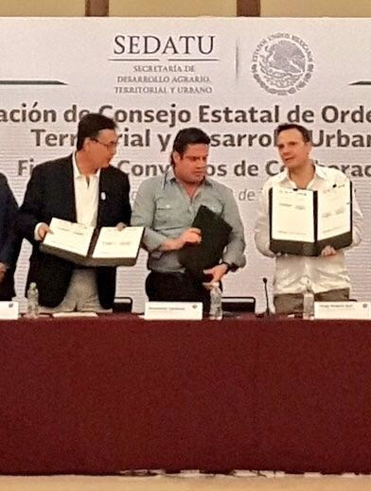
Convenio de Colaboración entre la Comisión Nacional de Vivienda y el Instituto Jalisciense de la Vivienda.
PROGRAMA DE ACCESO AL FINANCIAMIENTO PARA SOLUCIONES HABITACIONALES, PARA EL EJERCICIO FISCAL 2017.
TOTAL | $667,710,957.34

Slide 7
AUTOPRODUCCIÓN DE VIVIENDA

Slide 8
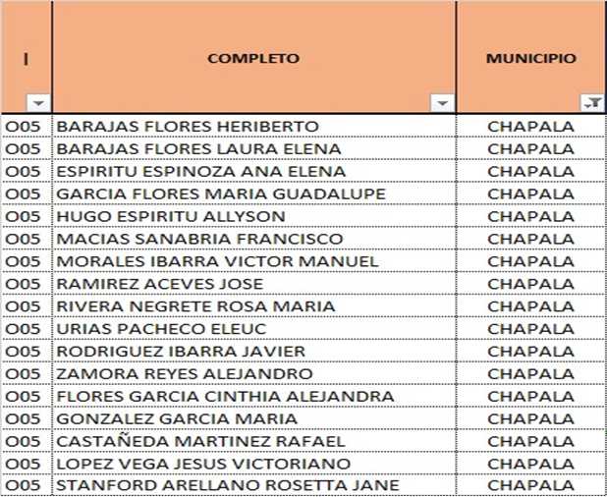
CHAPALA AVANCE DE OBRA
Número total de acciones 17

Slide 9
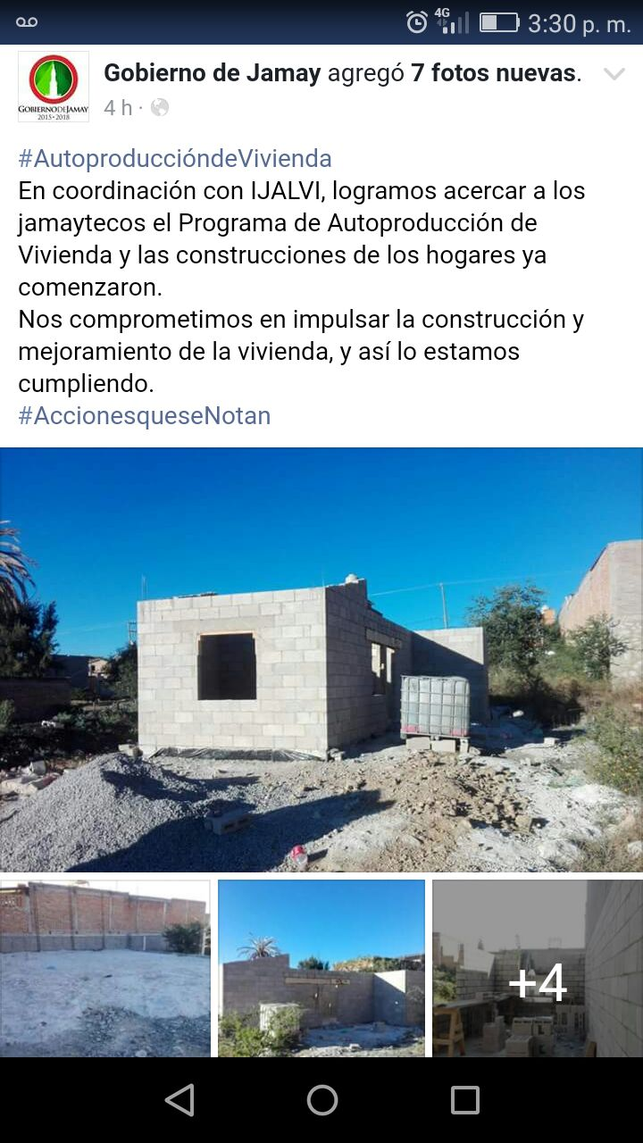
JAMAY AVANCE DE OBRA

Slide 10
JAMAY AVANCE DE OBRA
· | NOMBRE COMPLETO | MUNICIPIO
1 | CERVANTES BAÑUELOS YOLANDA | JAMAY
2 | HERNANDEZ VELASCO CAROLINA | JAMAY
3 | IBARRA PARTIDA MA. GUADALUPE | JAMAY
4 | JIMENEZ DIAZ ROSALBA | JAMAY
5 | JIMENEZ LEON RAMON EDGAR | JAMAY
6 | JIMENEZ VELASCO MARCOS | JAMAY
7 | NAVARRO ESTRADA JUAN | JAMAY
8 | HERNANDEZ VELASCO LUCIA | JAMAY
9 | HERNANDEZ ZARAGOZA MA. ELENA | JAMAY
10 | NAVARRO AGUILAR HECTOR | JAMAY
11 | LOPEZ SAHAGUN ENRIQUE | JAMAY
12 | AGUILAR ESTRADA EDGAR IVAN | JAMAY
13 | NAVARRO AGUILAR JUAN CARLOS | JAMAY
14 | MARTINEZ GONZALEZ FLORENCIA | JAMAY
15 | AGUILAR TEJEDA JAVIER SALVADOR | JAMAY
16 | NAVARRO VELASCO ALEJANDRO | JAMAY
17 | BARRERA CRUZ PATRICIA | JAMAY
18 | LOPEZ MURILLO MARIA ISABEL | JAMAY
19 | TORRES MUÑOZ RICARDO JAVIER | JAMAY
20 | CRUZ AVALOS JOSE | JAMAY
21 | VELASCO ORTEGA TERESA | JAMAY
22 | VELASCO MONTES MA DEL ROSARIO | JAMAY
23 | GUTIERREZ ALCALA JORGE ELIAS | JAMAY
24 | ORTEGA RAMIREZ JOSE | JAMAY
25 | CRUZ GODINEZ ROGELIO | JAMAY
26 | CRUZ MARQUEZ RUBEN | JAMAY
27 | CRUZ ORTEGA SARA KARINA | JAMAY
28 | HERNANDEZ RODRIGUEZ ARACELI | JAMAY
29 | JIMENEZ GODINEZ MA TERESA | JAMAY
31 | JIMENEZ LOPEZ BERENICE | JAMAY
31 | NAVARRO CERVANTES IGNACIO | JAMAY
32 | RODRIGUEZ MEDINA MARIA GUADALUPE | JAMAY

Slide 11
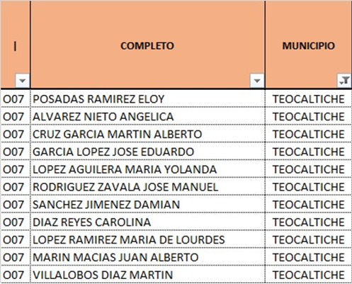
TEOCALTICHE AVANCE DE OBRA
Número total de acciones 11

Slide 12
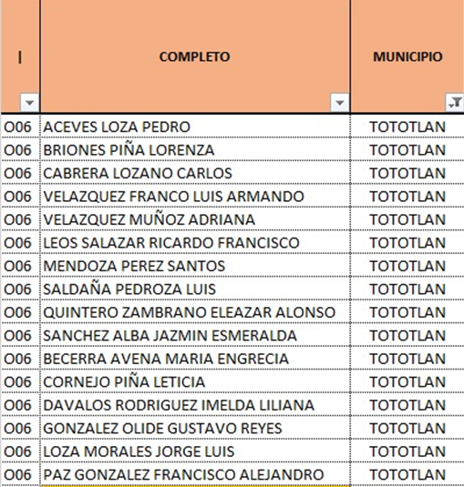
TOTOTLAN AVANCE DE OBRA
Número total de acciones 16

Slide 13
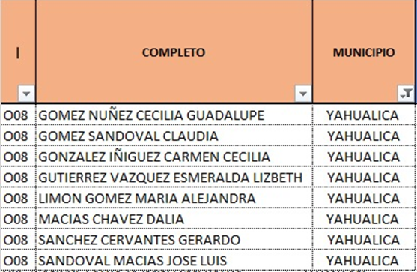
YAHUALICA AVANCE DE OBRA
Número total de acciones 8
Total de Acciones del Programa Autoproducción de Vivienda 87

Slide 14
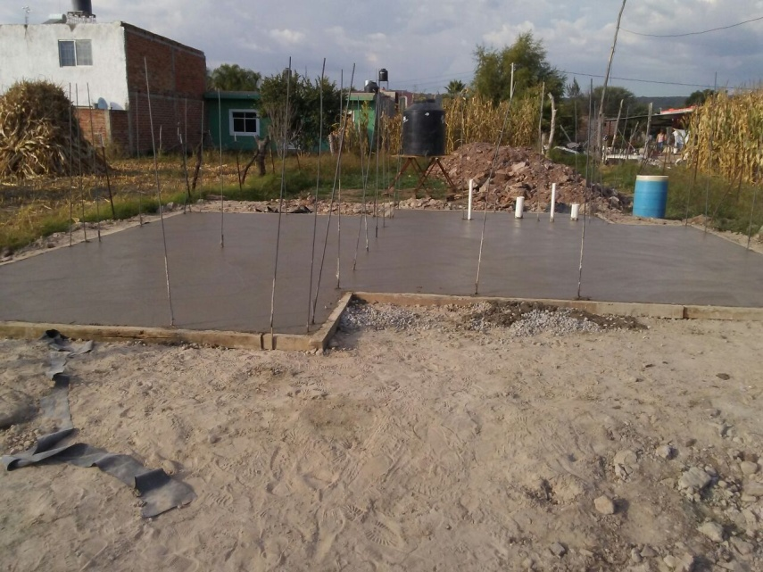
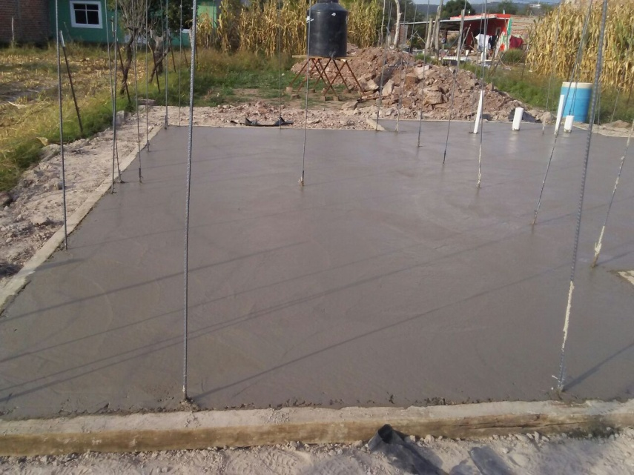
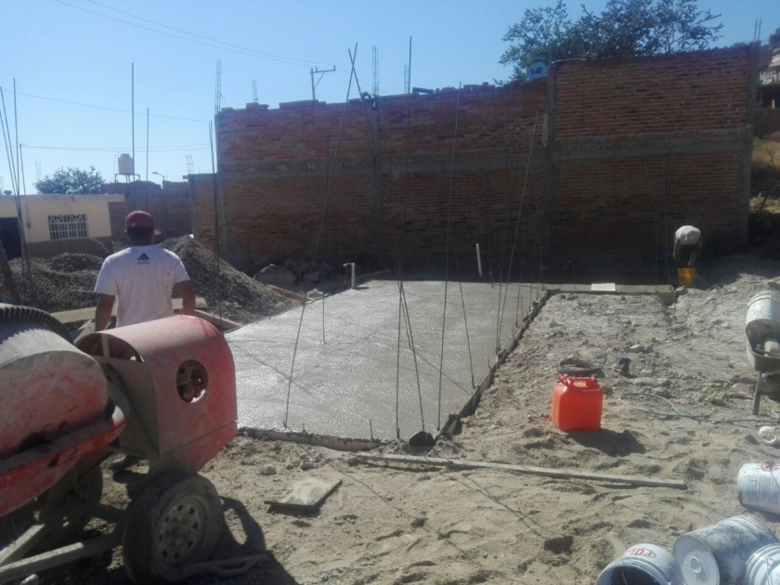
Fotos de Avances de Obra en Municipios

Slide 15
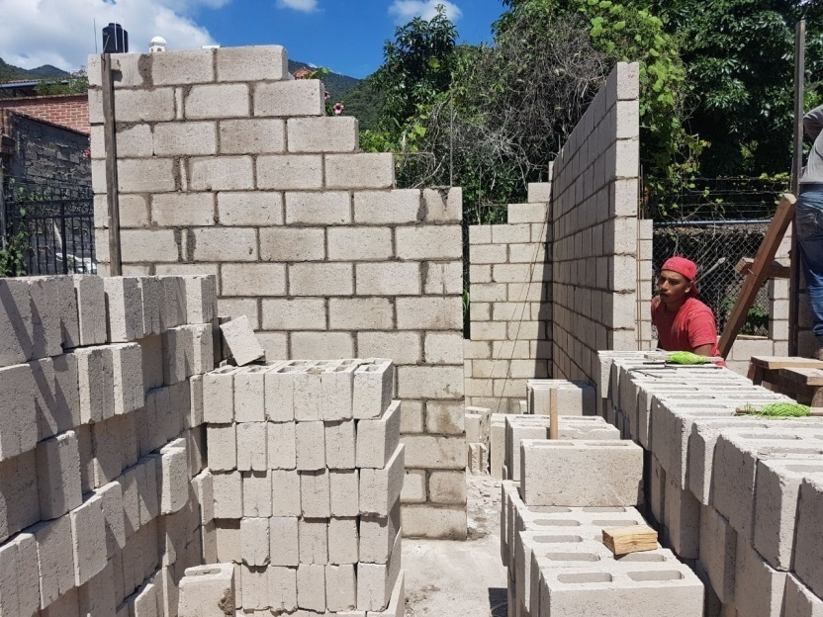
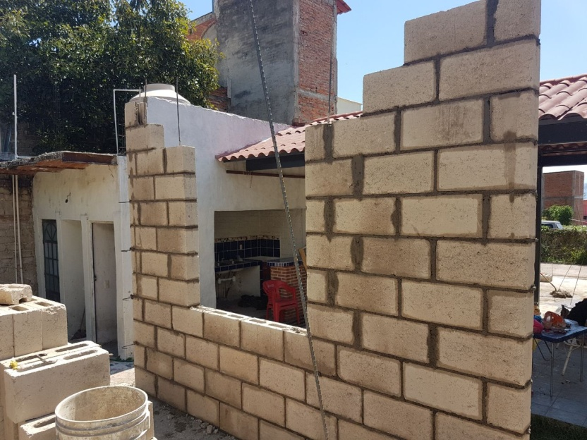
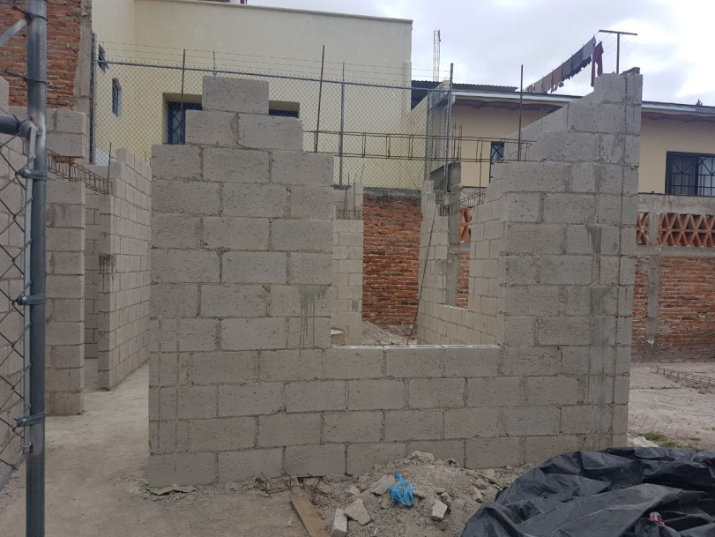
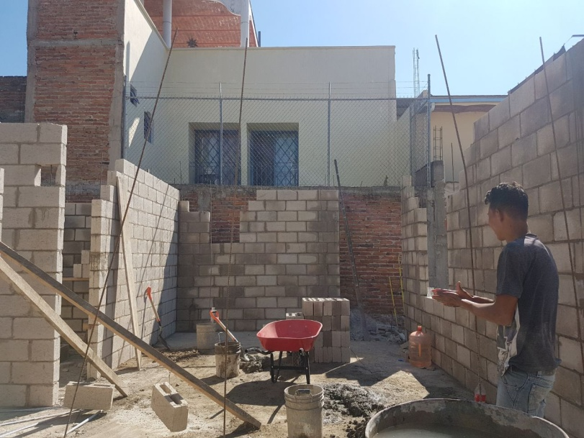
Fotos de Avances de Obra en Municipios

Slide 16
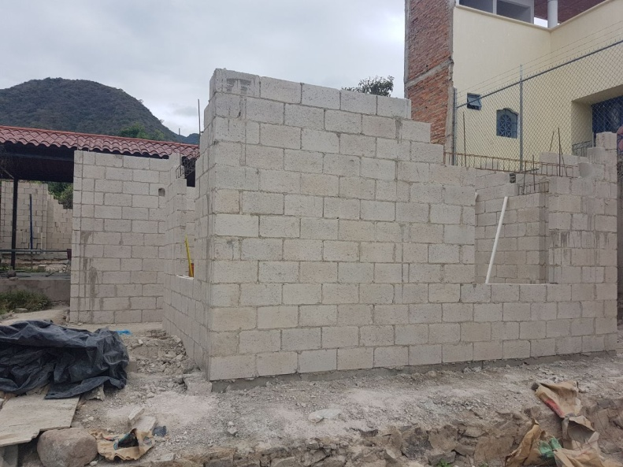
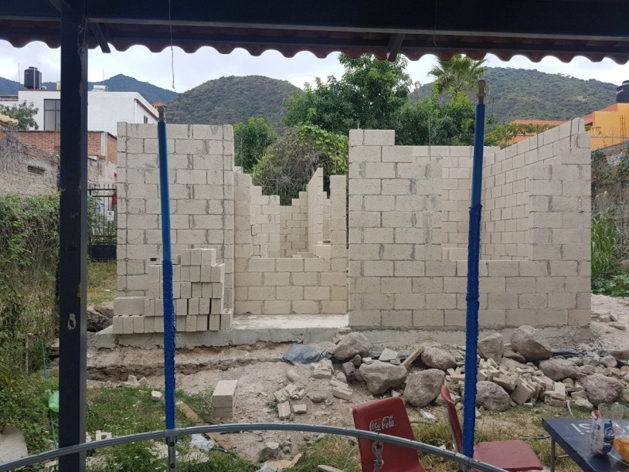
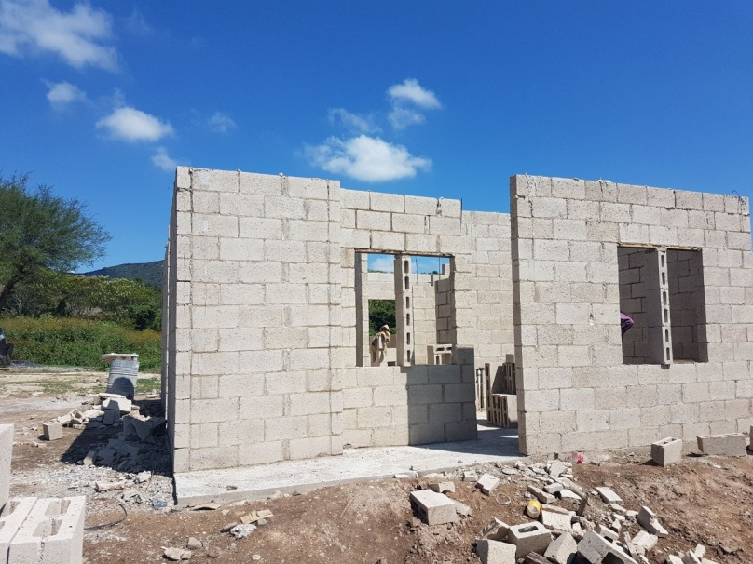
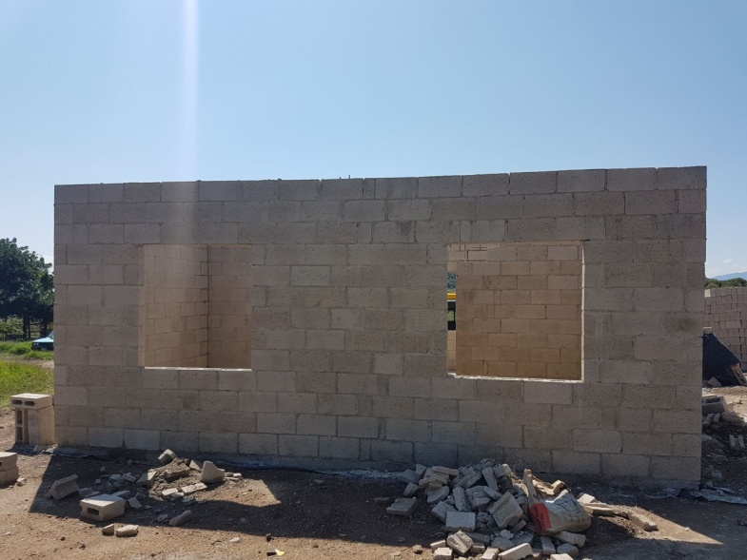
Fotos de Avances de Obra en Municipios

Slide 17
PROGRAMA MEJORAMIENTO DE VIVIENDA “JALISCO, SI PINTA” MODALIDAD VIVIENDA PLURIFAMILIAR VERTICAL-HORIZONTAL

Slide 18
RELACIÓN DE DESARROLLOS PARA EL PROGRAMA DE PINTURA "CORAZÓN URBANO 2017"
No. | DESARROLLO | NO. DE MÓDULOS | SUPERFICIE POR MÓDULO | SUBTOTAL | TOTAL M2 | OBSERVACIONES
1 | AV. ALCALDE |  |  |  | 6,050.00 | EL TRAMO COMPRENDE DE LA AV. JESÚS GARCÍA A LA CALLE HOSPITAL EN COORDINACIÓN CON EL PATRONATO DEL CENTRO HISTÓRICO
2 | EL SAUZ | 8 | 1,505.11 | 12,040.88 | 16,165.42 | COMPRENDE DIEZ MÓDULOS EN DOS TIPOS EN LA CONFLUENCIA DE LA AV. PATRIA Y LA CALLE ISLA ANTIGUA
 |  | 2 | 2,062.27 | 4,124.54
3 | LAURELES | 8 | 1,435.28 |  | 11,482.24 | COMPRENDE OCHO MÓDULOS EN LA CONFLUENCIA DE BOULEVAR LA ESPUELA Y AV. PARRES ARIAS
4 | CONJUNTO MAGISTERIO | 14 | 1,075.78 | 15,060.92 | 15,807.44 | COMPRENDE CATORCE MÓDULOS Y MEDIO ENTRE LAS CALLES GUANAJUATO Y MAGISTERIO
 |  | 1 | 746.52 | 746.52
 | TOTAL | 33 |  | TOTAL | 49,505.10

Slide 19
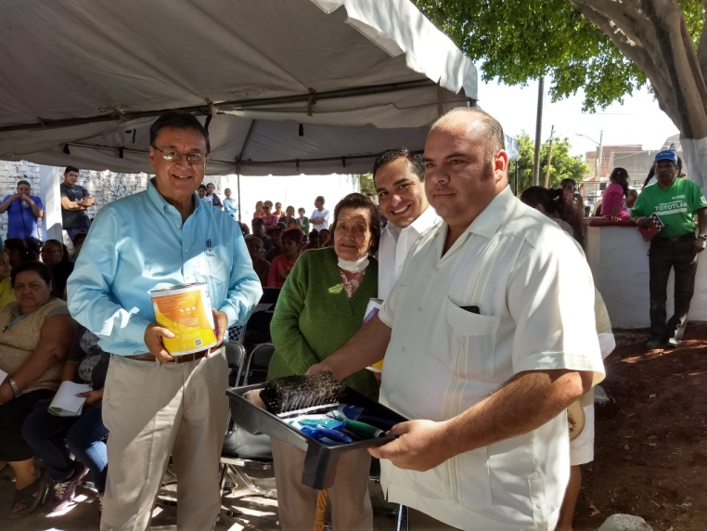
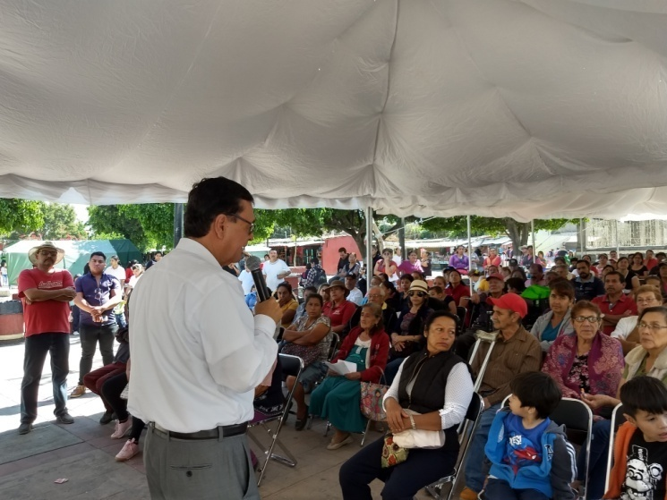
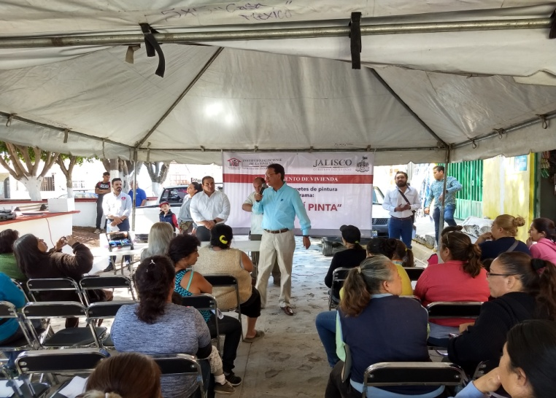
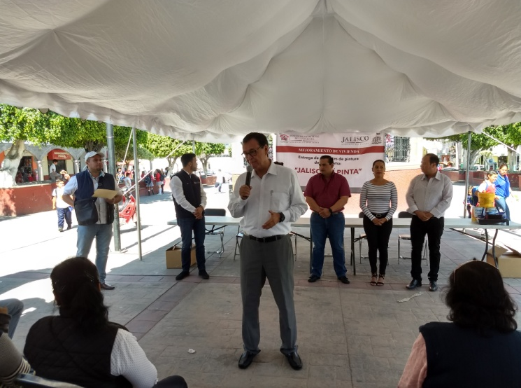
Fotos Avance el Programa Mejoramiento de Vivienda “Jalisco, Si Pinta”
Se lleva un avance de 85% de entrega a los Municipios.

Slide 20
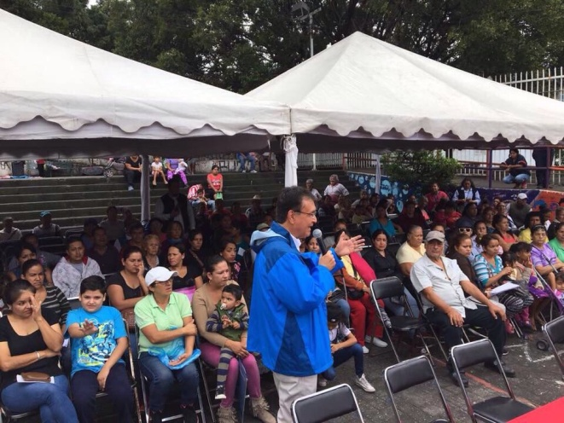
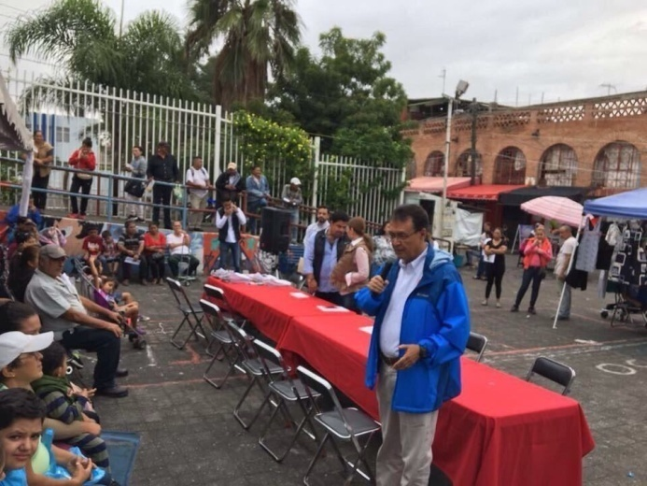
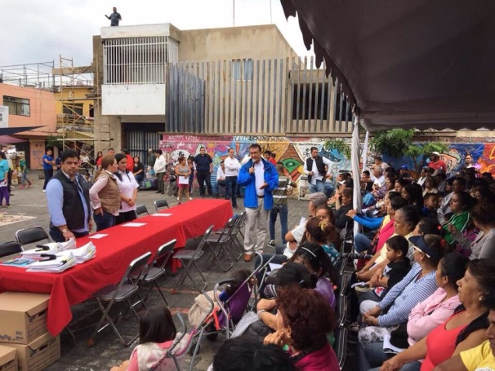
Fotos Avance el Programa Mejoramiento de Vivienda con FONHAPO
Se lleva un avance de 95% de entrega a los Beneficiarios

Slide 21
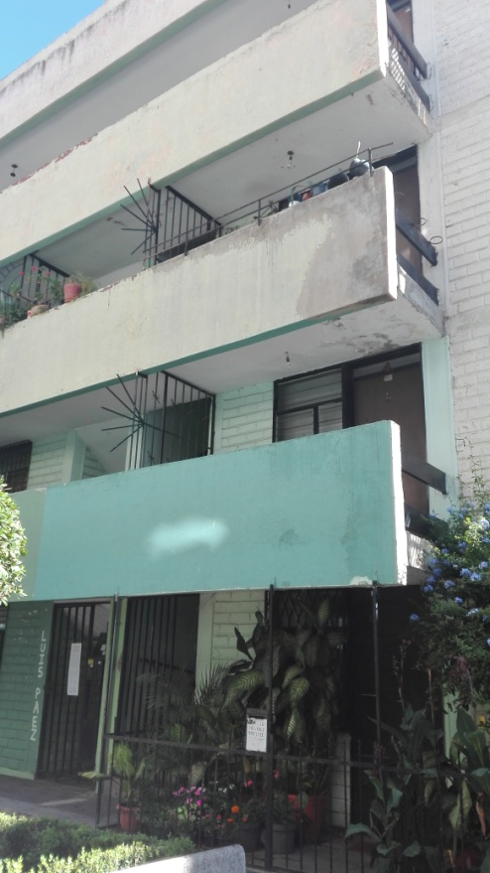
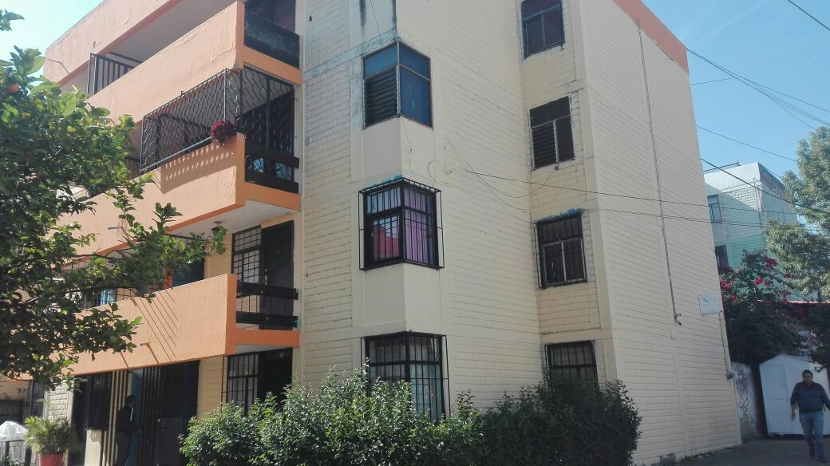
ANTES
DESPUES

Slide 22
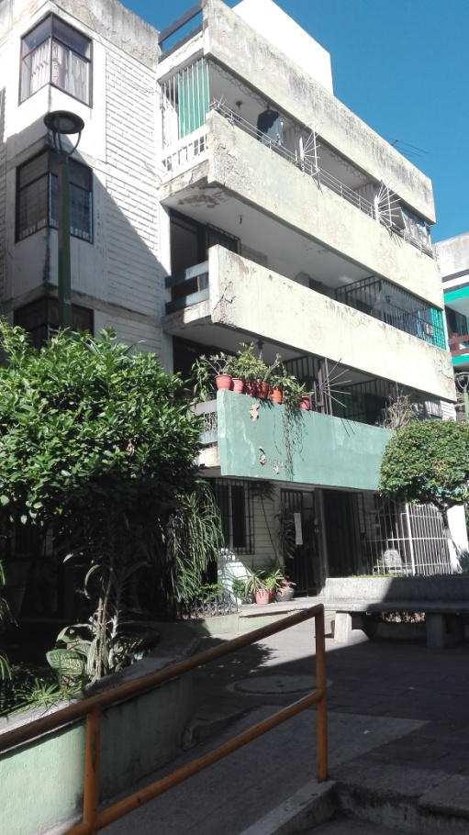
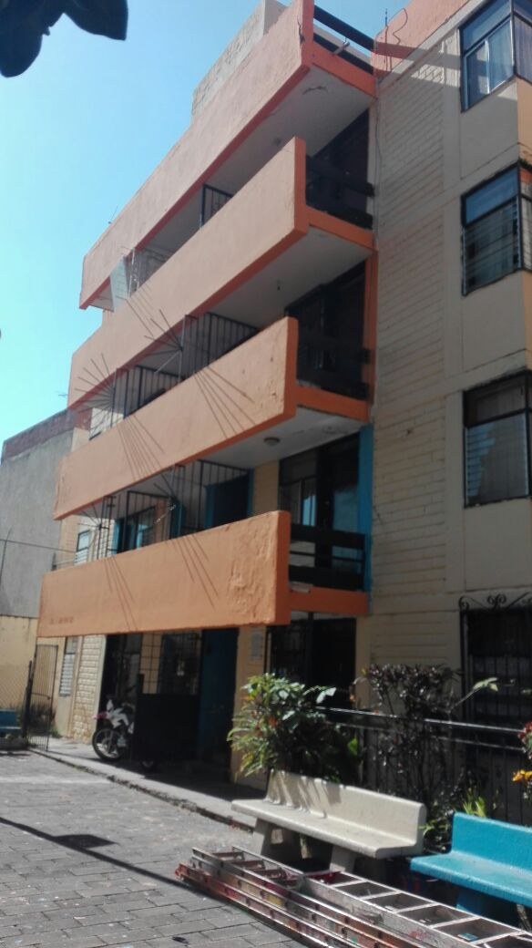
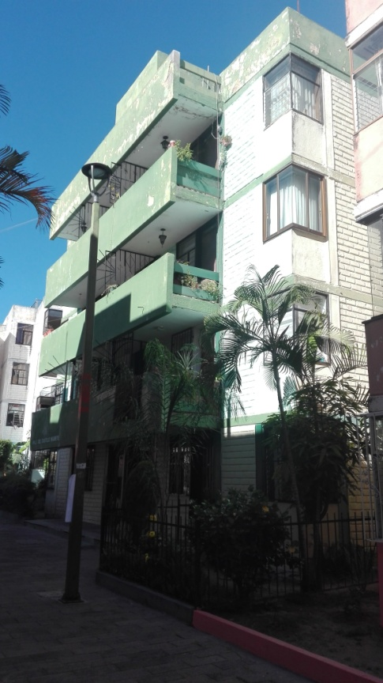
ANTES
DESPUES
ANTES
DESPUES

Slide 23
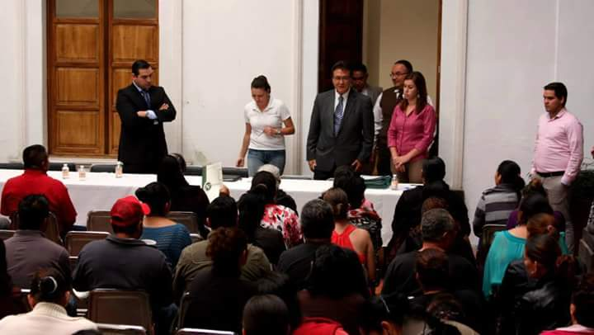
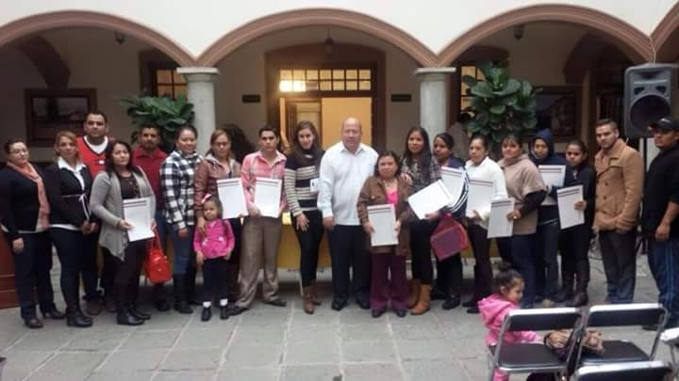
Regularización
En el Instituto Jalisciense de la Vivienda, se realizaron acciones conducentes a propiciar certeza jurídica y beneficiar a usuarios de Programas de Vivienda generados por esta dependencia, a través de diferentes programas y subsidios integrando fraccionamientos en diferentes Municipios del Estado que hasta la presente fecha se mantenían como irregulares ante el Registro Publico de la Propiedad.

Slide 24
ACCIONES DE ESCRITURACIÓN 2017
Durante el año 2017 se generaron un total de 290 acciones de escrituración a favor de familias Jaliscienses.

Slide 25
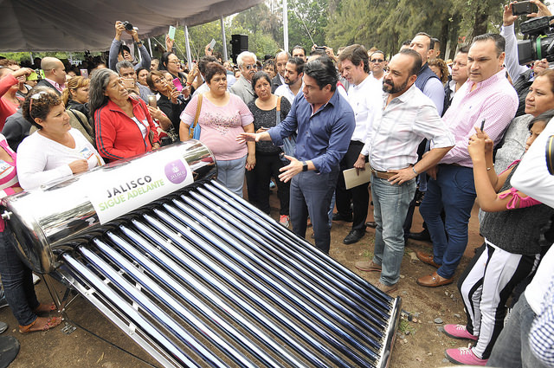
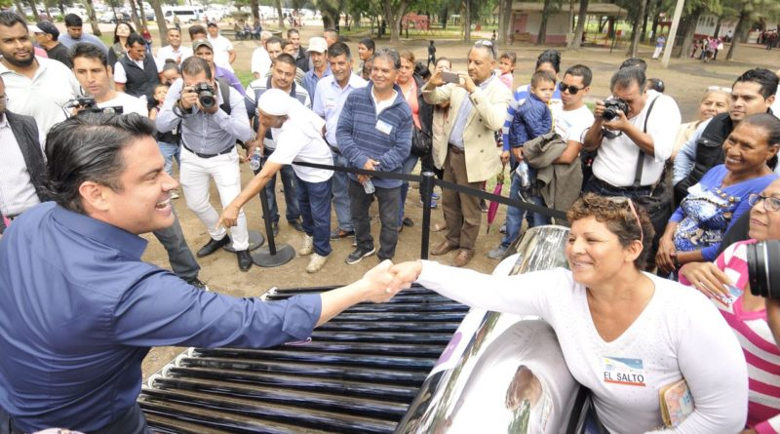
CALENTADORES SOLARES
Total de Acciones | Acciones entregadas
16,446 | 4,035

Slide 26
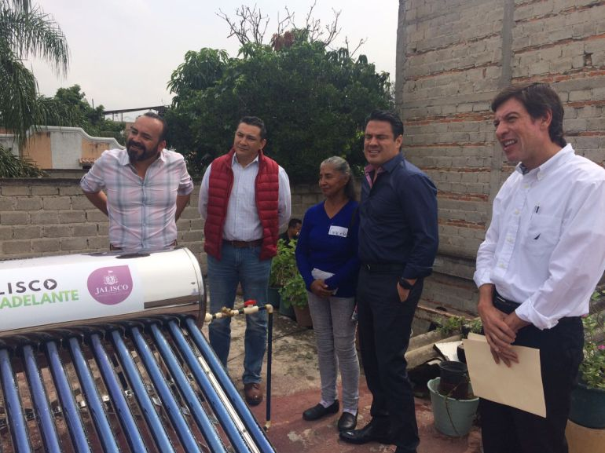
CALENTADORES SOLARES
MUNICIPIOS
 | Municipio | Calentadores entregados
1 | Concepción de Buenos Aires | 117
2 | La Manzanilla de la Paz | 160
3 | Mazamitla | 127
4 | Quitupán | 41
5 | Santa María del Oro | 158
6 | Tizapán el Alto | 103
7 | Valle de Juarez | 101
8 | Bolaños | 140
9 | Chimaltitán | 177
10 | Colotlán | 57
11 | Mezquitic | 400
12 | Totatiche | 132
13 | Villa Guerrero | 66
14 | San Diego de Alejandría | 208
15 | Unión de San Antonio | 302
16 | Acatic | 91
17 | Cañadas de Obregón | 108
18 | Jesús María | 133
19 | Mexticacán | 223
20 | San Julián | 107
21 | Valle de Guadalupe | 88
22 | Yahualica de González Gallo | 90
23 | El Salto | 474
24 | Tonalá | 210
25 | Lagos de Moreno | 110
26 | San Juan de los Lagos | 110
27 | San Ignacio Cerro Gordo | 2
 | Total entregados | 4035

Slide 27
TRANSPARENCIA
De acuerdo al último monitoreo realizado por la Coordinación General de Transparencia de Gobierno del Estado, este Organismo tuvo una calificación de 99.11%.

